Slide 1
Самообразование педагога как условие профессионального развития
Дербина ирина сергеевна, учитель истории и обществознания МБОУ кадетской школы №1 имени Ф.Ф.Ушакова г.хабаровска.

Slide 2
Учитель живет до тех пор, пока учится. Как только он перестает учиться, в нем умирает учитель. К. Д. Ушинский

Slide 3
Модели образования
ФОРМАЛЬНОЕ
КПК, переподготовка
НЕФОРМАЛЬНОЕ
Корпоративное обучение, вебинары
ИНФОРМАЛЬНОЕ
Сетевое взаимодействие, самообразование

Slide 4
ФОРМАЛЬНОЕ
КПК (очно или дистанционно) 1 раз в 3 года – требование ФЗ «Об образовании В РФ», аттестация (72 часа)
Переподготовка необходима если:
нет педагогического образования;
необходимость преподавать предмет не по диплому.

Slide 5
Нет единого мнения по вопросам определения понятий неформального и информального обучения.

Slide 6
«Неформальное обучение - это организованная систематическая образовательная деятельность вне системы формального базового и дополнительного образования, ориентированная на конкретные потребности и интересы обучаемых независимо от возраста, пола, уровня образования, обладающая признаками гибкости, субъектности и дополнительности по отношению к имеющемуся образованию»
И.К. Бирюкова

Slide 7
Неформальное обучение
можно получать в любом месте
с помощью подключения к сети Интернет
системный характер
небольшая продолжительность обучения
в любое время
определены цели
есть определенный результат
не подтверждается документом об образовании государственного образца

Slide 8
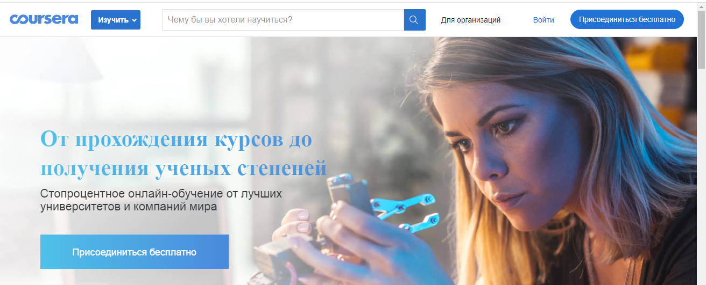
Образовательные курсы
https://www.coursera.org/

Slide 9
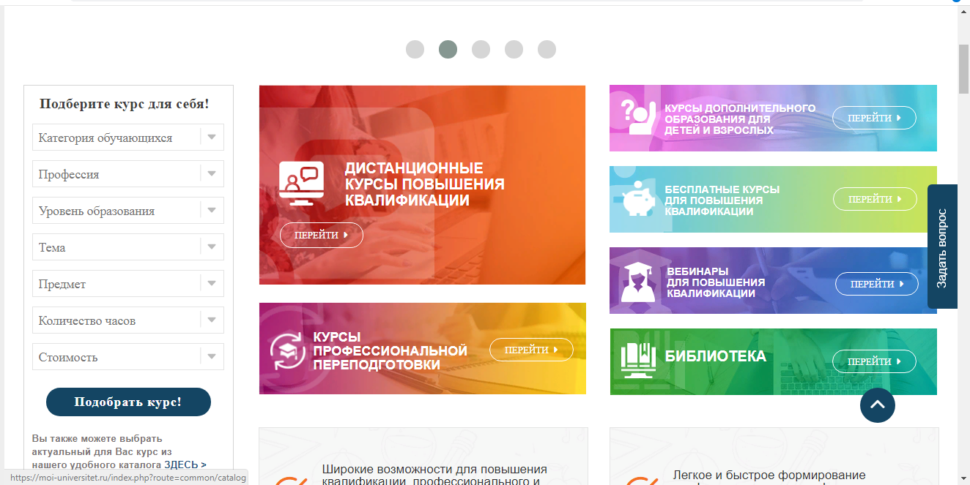
Образовательные курсы
http://moi-universitet.ru/

Slide 10
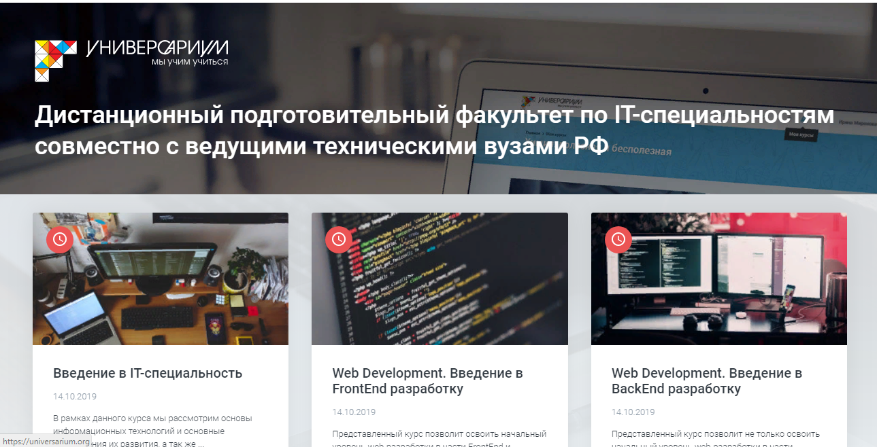
Образовательные курсы
http://universarium.org/

Slide 11
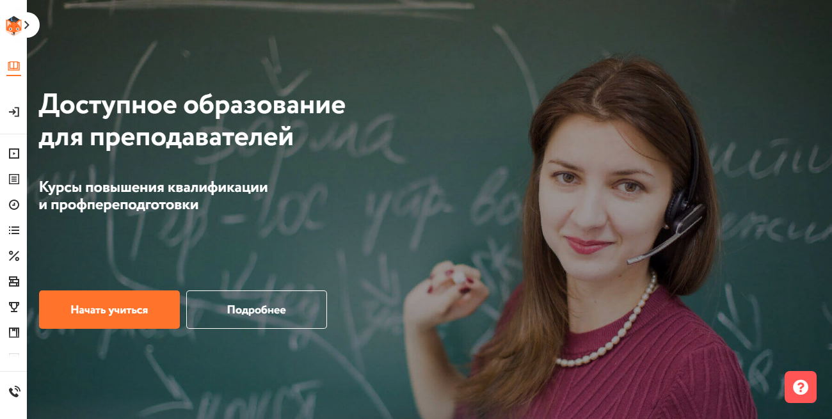
Образовательные курсы
foxford.ru

Slide 12
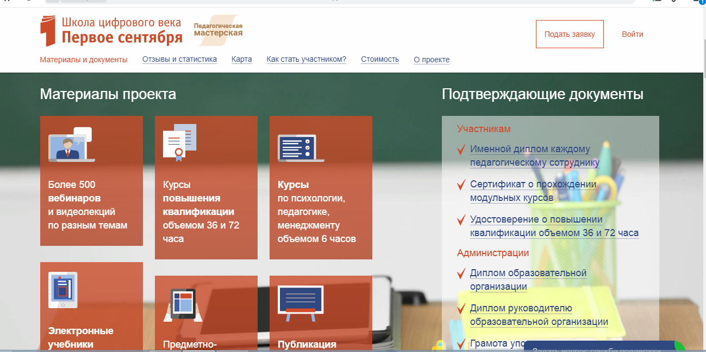
Образовательные курсы
https://ds.1sept.ru/

Slide 13
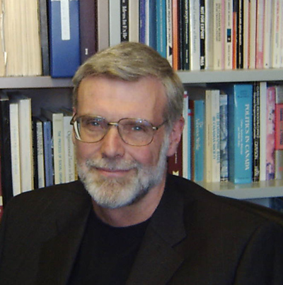
Д. Ливингстон дает определение информальному обучению – «это любая деятельность, связанная с развитием знаний, умений, навыков и компетентностей, которая происходит без внешнего оценивания по определенным учебным критериям».

Slide 14
Информальное обучение
узнает что-то новое входе своей жизнедеятельности
непреднамеренный факт
нет учебных критериев
нет явно выраженной цели обучения
происходит без внешнего оценивания
не структурировано
совпадает со структурой жизнедеятельности взрослого человека

Slide 15
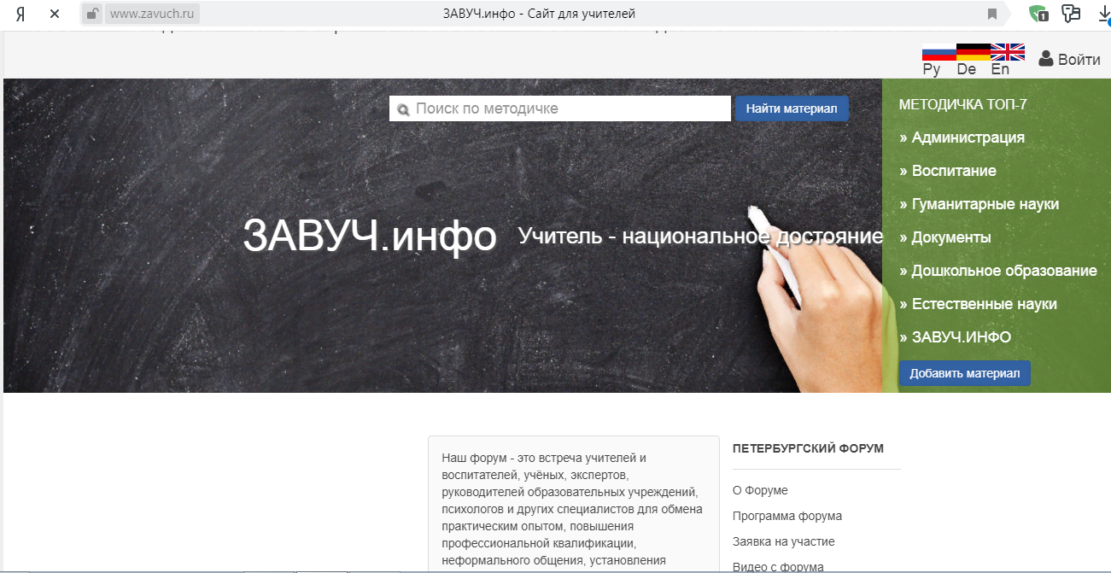
Методические порталы
http://www.zavuch.ru/

Slide 16
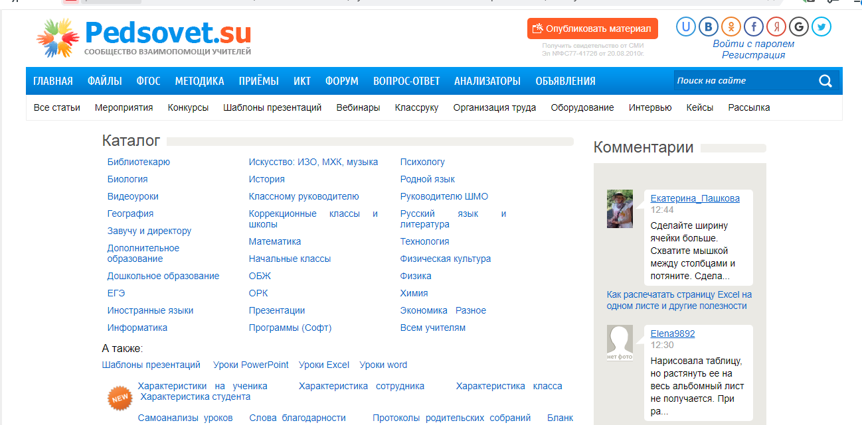
Методические порталы
http://pedsovet.su/

Slide 17
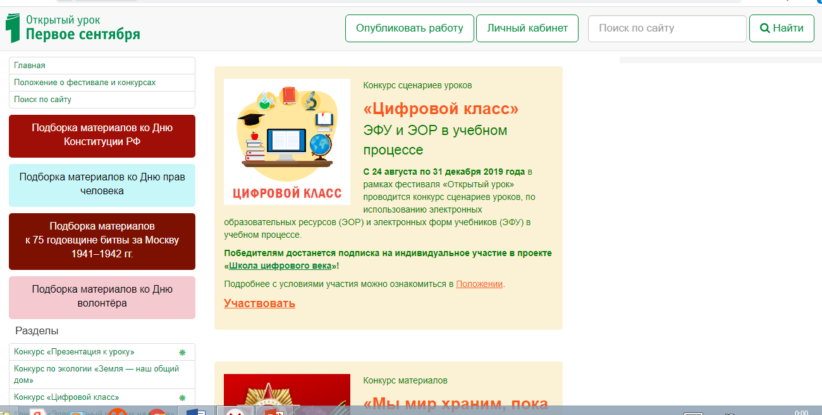
Методические порталы
http://festival.1september.ru/

Slide 18
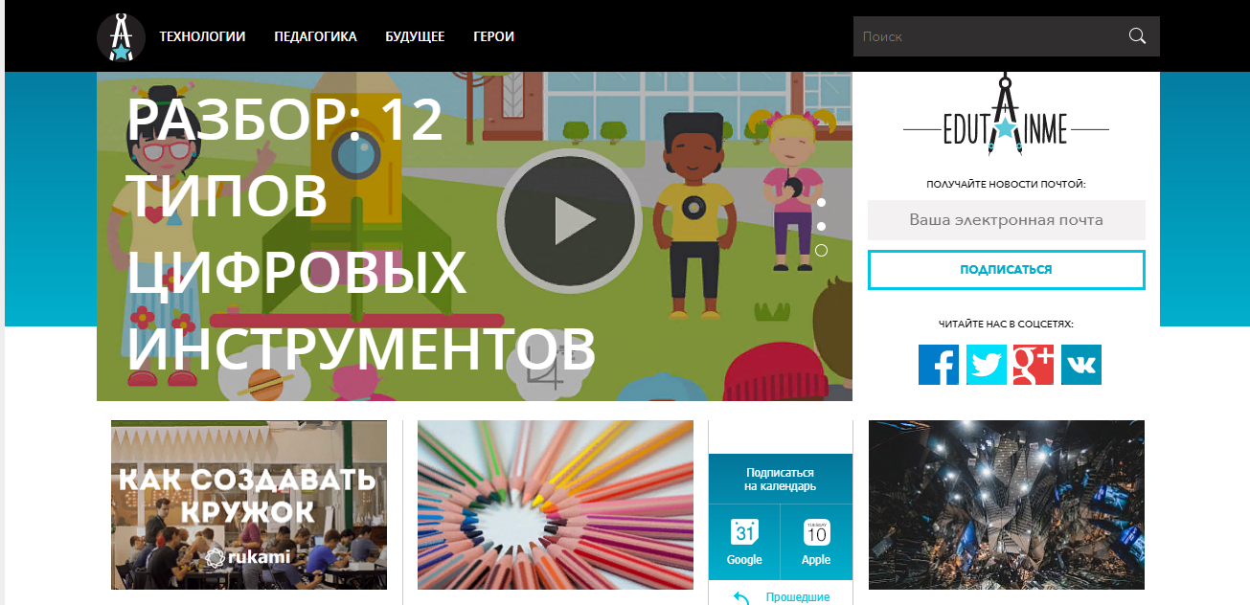
Новости, статьи, проблемы образования
http://www.edutainme.ru

Slide 19
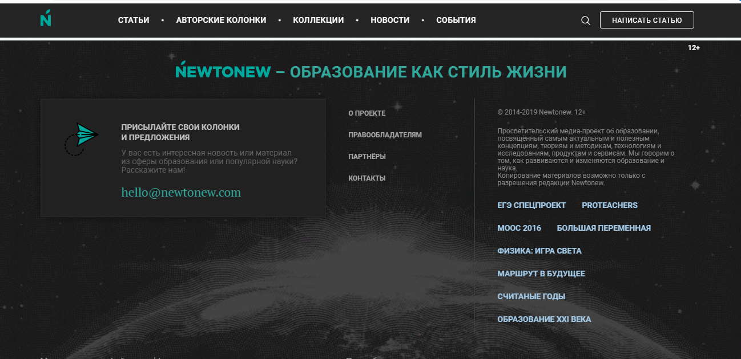
Новости, статьи, проблемы образования
https://newtonew.com/

Slide 20
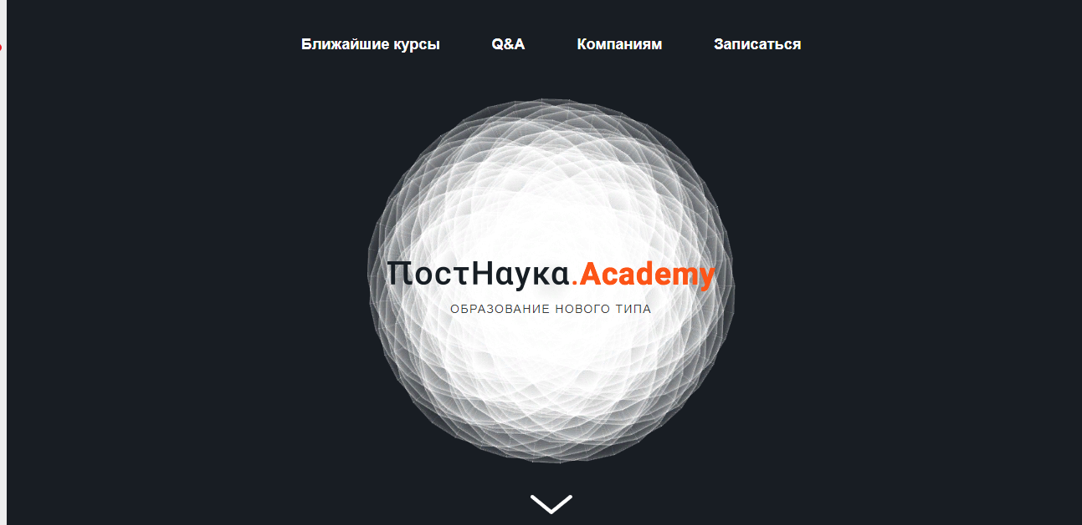
Новости, статьи, проблемы образования
https://postnauka.ru/

Slide 22
Конкурсное движение

Slide 23
Уникальная образовательная среда
Список используемых Интернет-ресурсов
Уникальные жизненные ситуации
Круг знакомых
Практика

Slide 24
Исследователями подчеркивается важность интеграции формального, неформального и информального обучения для успешного развития личности

Slide 25
Появляются исследования связанные с вопросом интеграции формального, неформального и информального обучения посредством новомедийных технологий
Notes:
Частичная карта интернета, основанная на данных от 15 января 2005 года с сайта www.opte.org/maps. Каждая линия нарисована между двумя узлами, соединяя IP-адреса.

Slide 27
Формальное образование поможет вам выжить. Самообразование приведет вас к успеху. Джим Рон

